Slide 1
Кировская область в годы Великой Отечественной Войны.
Подготовил:
ученик 4А класса
Ермолин Александр

Slide 2
9 мая 2015 года исполнится 70 лет Великой Победе нашей страны над фашизмом.
22 июня 1941 года в 4 часа утра войска Гитлера, не объявляя войну, вторглись на территорию Советского Союза. Граждане были оповещены об этом по радио лишь спустя 7 часов.

Slide 3
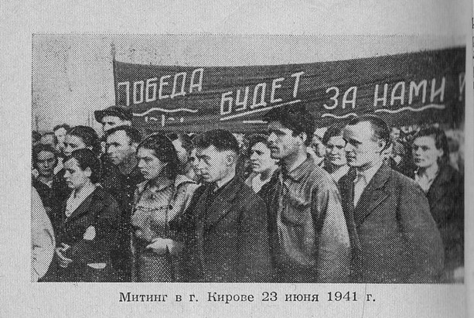
23 июня 1941 года в городе Кирове состоялся митинг, на котором кировчане дали клятву:
« Не жалея жизни бороться за победу над фашизмом на фронте и в тылу!»

Slide 4
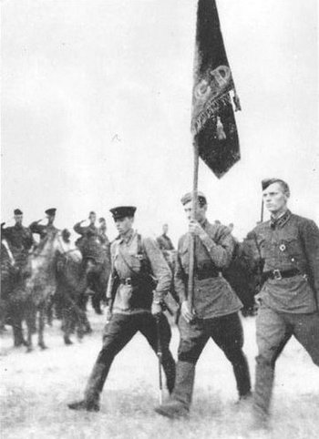
В тот же день более 700 наших земляков пожелали отправиться на фронт добровольцами. В конце лета 1941 года на территории Кировской области была сформирована 311–я стрелковая дивизия, затем, осенью, - 355-я стрелковая дивизия. В декабре начала формироваться 109-я стрелковая бригада, которая впоследствии стала 5-й стрелковой дивизией.

Slide 5
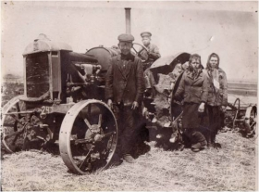
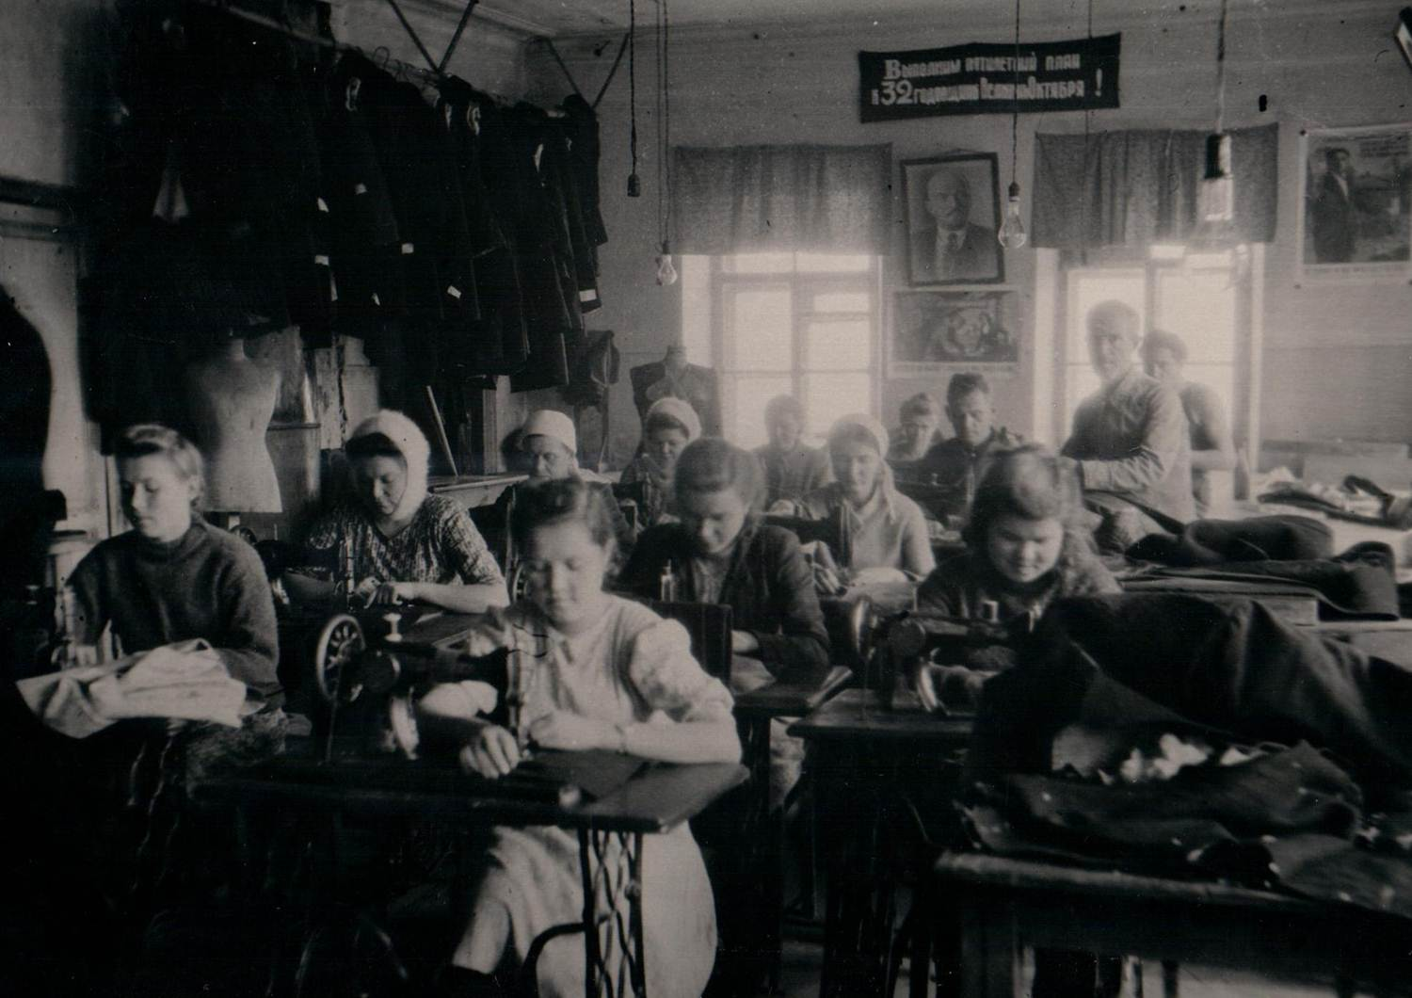
В дали от фронта, в тылу население Кировской области содействовало победе над врагом. Кировчане отправляли на фронт одежду, собирали деньги. Женщины стирали и ремонтировали обмундирование. Условия жизни были невыносимо сложными, но, несмотря на это, вятские крестьяне внесли большой вклад в снабжение страны продовольствием.

Slide 6
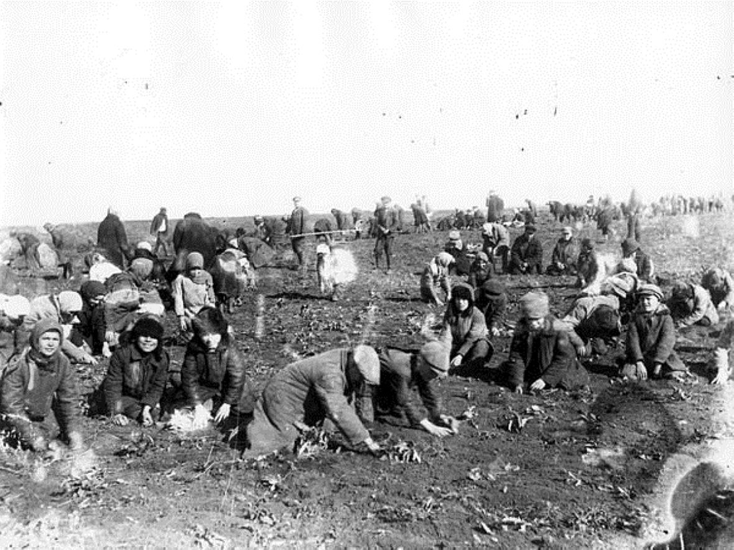
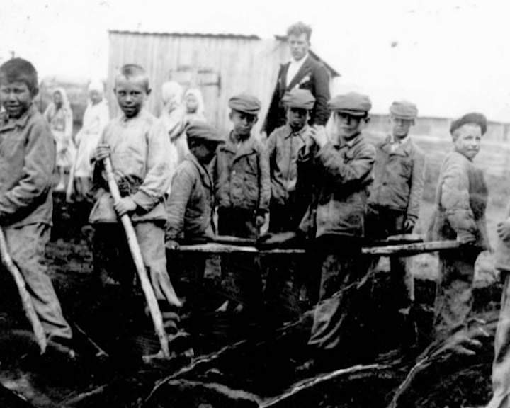
Огромный вклад в нашу победу внесли дети, взяв на себя многие сельскохозяйственные работы. Школьники работали пахарями, пастухами, механизаторами, младшие дети собирали оставшиеся после уборки колосья.

Slide 7
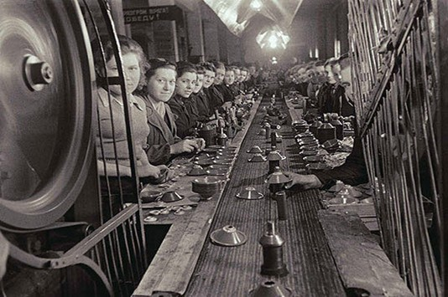
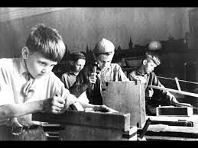
На женщин, детей и стариков выпала особенно тяжелая доля. Они работали на заводах по 12-15 часов в сутки без выходных и отпусков. Очень часто им приходилось ночевать на заводах, чтобы выполнить план.

Slide 8
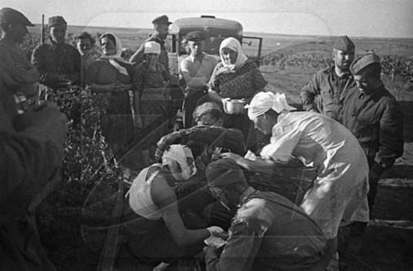
На территории Кировской области в годы войны было 33 госпиталя, для раненых солдат. Жители приносили: посуду, одежду, обувь, постельное бельё.

Slide 9
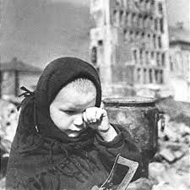
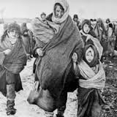
Много детей приехало в нашу область из других регионов, особенно из Ленинграда. Для их размещения было оборудовано более 250 детских домов.

Slide 10
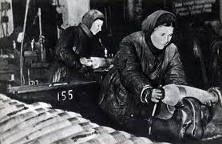
В первый год войны в Кировскую область эвакуировали около 20 предприятий, а за все 4 года – 115 предприятий. Именно в те страшные годы появились заводы «Сельмаш», «Лепсе», «Авитек», «Маяк» и другие. Все они были переориентированы на оборонную промышленность.

Slide 11
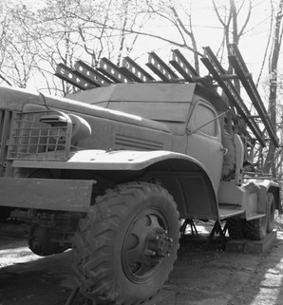
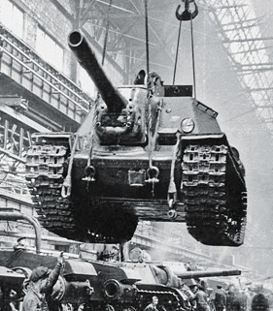
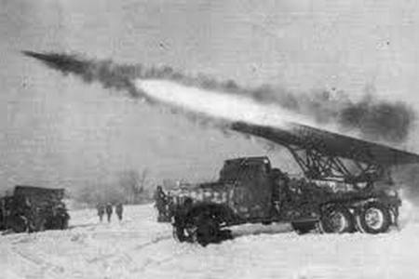
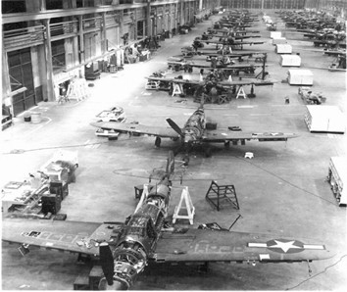
На заводах и фабриках выпускали: танки Т-60, Катюши, противотанковые гранаты, автоматы, минометы, снаряды для боевых машин, пулеметные ленты оборудование для самолетов и аэродромов и обмундирование для солдат.

Slide 12
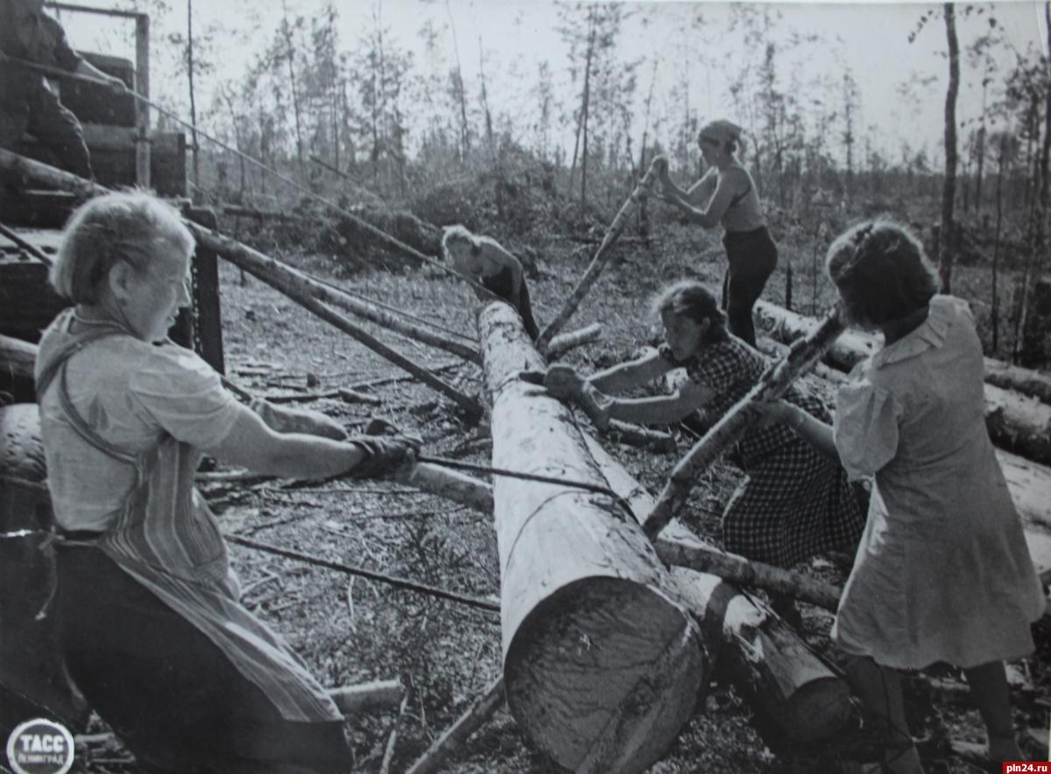
Чтобы без перебойно работали фабрики и заводы, жители сел и деревень создавали бригады из женщин и подростков и отправлялись на заготовку леса и торфа.

Slide 13
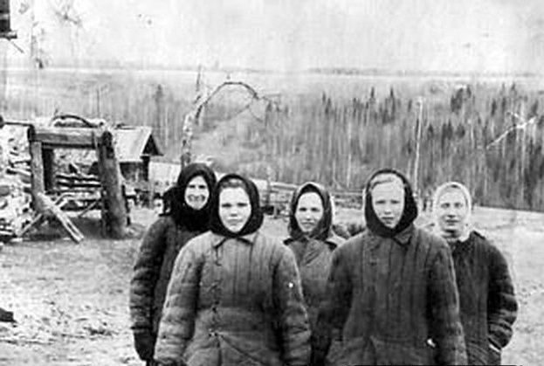
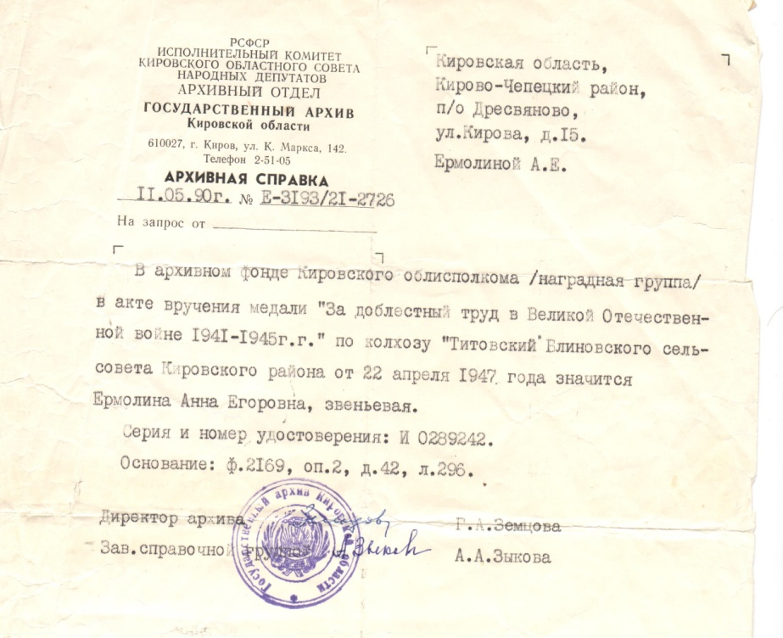
Моя прабабушка Ермолина Анна Егоровна, во время войны работала в одной из таких бригад, вспоминает: «Было очень тяжело в те годы, жили месяцами в лесу, в дали от родных и близких. Холодно, грязно, комары, одежда постоянно сырая, сушить было негде. Переживали за маленьких детей. Очень ждали победу!»

Slide 14
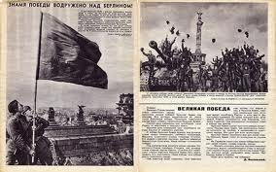
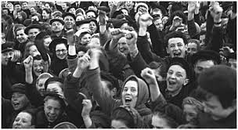
В мае 1945 года Кировская область вместе со всем Советским Союзом праздновала День Победы.

Slide 15
С тех пор ежегодно 9 мая мы поздравляем и чествуем наших ветеранов, чтим память погибших.

Slide 16
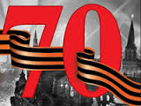
Спасибо За Внимание!

